Slide 1
6주차 미팅 보고

Slide 2
6주차 미팅 보고
논문: StrongSORT: Make DeepSORT Great Again
->논문: SIMPLE ONLINE AND REALTIME TRACKING WITH A DEEP ASSOCIATION METRIC

Slide 3
DeepSORT
SIMPLE ONLINE AND REALTIME TRACKING WITH A DEEP ASSOCIATION METRIC

Slide 4
DeepSORT
SORT(Simple Online and Realtime Tracking) + Deep Learning
성능을 향상시킨 Frame Work

Slide 5
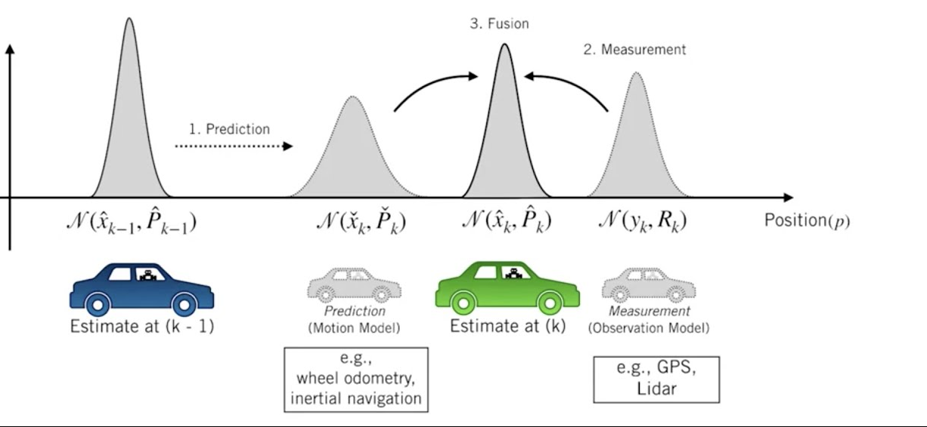
2-1 Kalman filter
이전 frame에 등장한 개체를 이용하여 다음 프레임의 개체 위치를 측정!
Predicted state estimate + Measurement = Optimal State Estimate

Slide 6
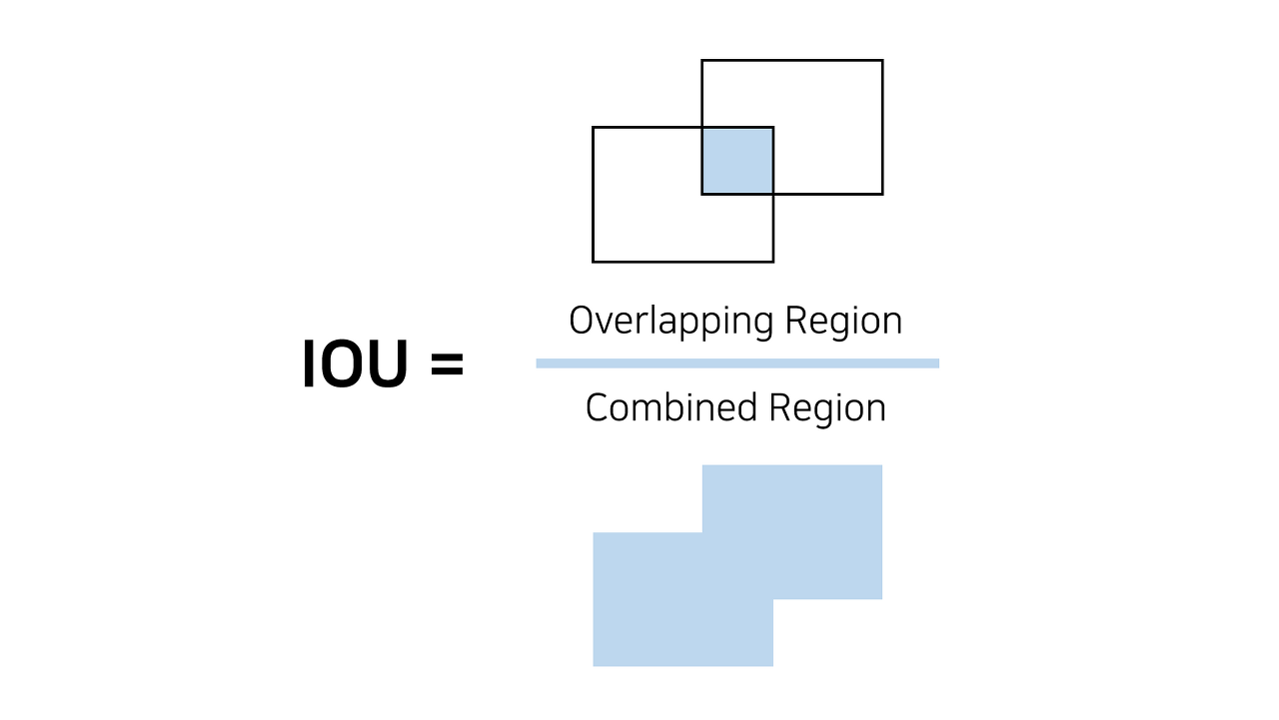
IoU(Intersection over Union)
겹치는 영역에 관한 수치

Slide 7
2-2 Assignment problems (물체 매칭)
Hungarian Algorithm
기존 SORT = motion 기반 (IOU cost와 Kalman filter만 사용)
Kalman filter로 얻는 예측 상태 분포는 객체 위치에 대한 대략적인 추정치만 제공
두 객체가 겹칠 경우 ID-switching 빈번히 발생
Kalman filter만으로는 설명되지 않는 모션들을 위해 Cosine Distance 도입 (appearance)
DeepSORT = motion-based SORT + appearance-based tracker
1차적으로 appearance 기준으로 매칭을 하고나서 SORT 적용
Notes:
Bounding box의 중심위치와 가로세로비율 등을 이용해 상태 업데이트

Slide 8
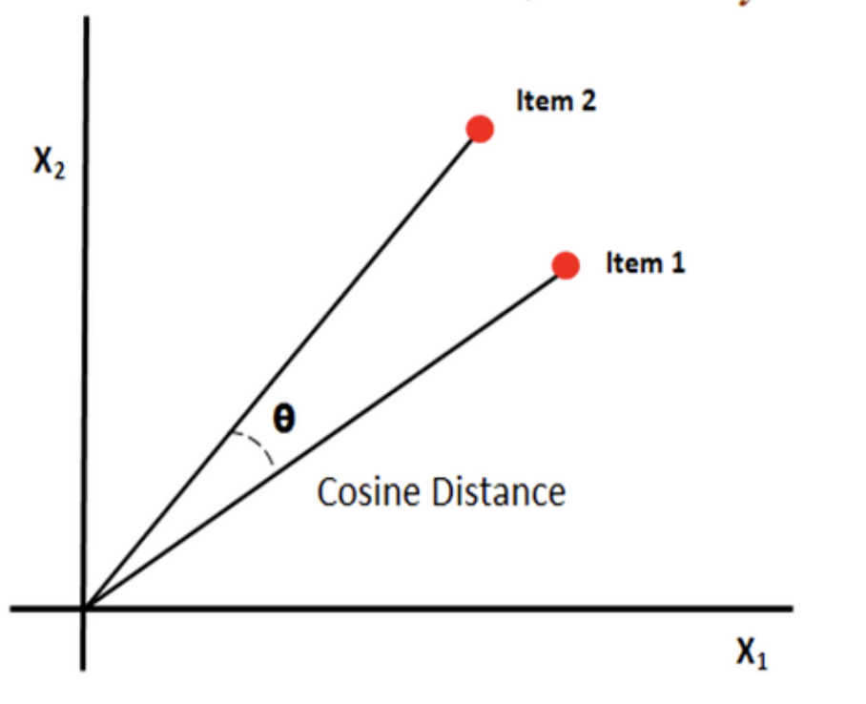
Cosine Distance
물체가 가지는 모양을 판단하기 위한 Distance (Cosine 유사도)
Notes:
Bounding box의 중심위치와 가로세로비율 등을 이용해 상태 업데이트

Slide 9
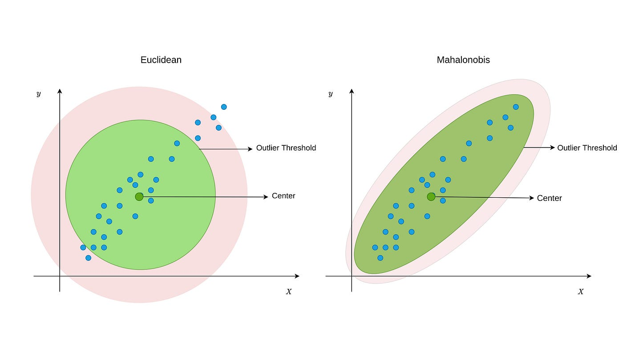
Mahalanobis Distance
평균과의 거리가 표준 편차의 몇 배인지 나타내는 값
예측된 값에 비해 얼마나 발생하기 어려운가?
데이터가 진짜인지 가짜인지를 구분하는 용도로 주로 사용된다. (noise)
Notes:
Bounding box의 중심위치와 가로세로비율 등을 이용해 상태 업데이트

Slide 10
Mahalanobis Distance
예측된 Kalman states와 새로운 measurements(실제 detection) 사이의 Mahalanobis distance를 계산한다.
DeepSORT = SORT + motion + appearance
Motion = Mahalanobis의 제곱

Slide 11
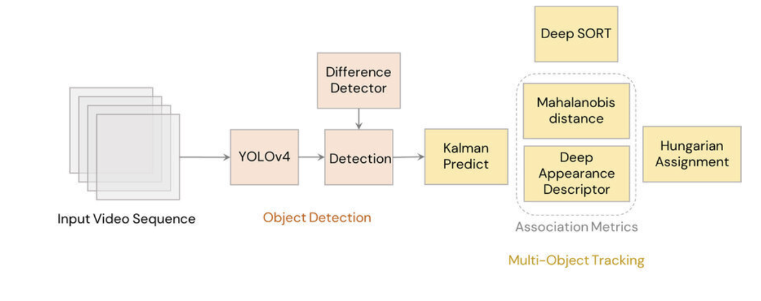
DeepSORT
Cost Matrix를 입력값으로 Hungarian algorithm을 사용
Kalman filter를 계속해서 업데이트 – 매칭(time_since_update)

Slide 12
7주차:
DeepSORT Matching Cascade
모든 Track 들 중 age가 0인 것부터 먼저 detection box와 matching 을 하고 age 값을 높여가며 matching 하는 방식
StrongSORT
데이터셋에 대한 pretrain 더욱 차별적인 feature를 추출
Motion, appearance에 대한 가중치 계수

